Slide 1

projekt GML Brno Docens
DUM č. 11 v sadě
22. Ch-1 Biochemie
Autor: Martin Krejčí
Datum: 30. 6. 2014
Ročník: 6. ročník šestiletého studia, 8. ročník osmiletého studia, 4. ročník čtyřletého studia
Anotace DUM: Složené lipidy – glykolipidy. Struktura a funkce
Materiály jsou určeny pro bezplatné používání pro potřeby výuky a vzdělávání na všech typech škol a školských zařízení. Jakékoliv další využití podléhá autorskému zákonu.

Slide 2
LIPIDY
Lipidy IV.
Glykolipidy
Mgr. Mrtin Krejčí

Slide 3
Glykolipidy
Glykolipidy jsou lipidy s cukernou složkou v molekule. Jejich hlavní rolí je zřejmě účast v buněčném rozpoznávání.
Vznikají spojením sacharidového řetězce s fosfolipidem buněčné membrány.
Glykolipidy se nacházejí na povrchu všech eukaryontních buněk. Jejich cukerné části vyčnívají z membrány do okolního prostředí, kde fungují:
jako receptory pro specifické látky
pomáhají zakotvit buňku do okolní tkáně.

Slide 4
Glykolipidy
Glykolipidy živočichů jsou odvozeny od sfingosinu.
Aminoskupina sfingosinu je acylována mastnou kyselinou (shodné se sfingomyelinem).
Na rozdíl od sfingomyelinu je na hydroxylu sfingosinu β–O–glykosidovou vazbou vázán sacharid.
Rostlinné glykolipidy obsahuji glukosu, živočišné galaktosu.
kyselina olejová
β-D-galaktopyranosa
sfingosin

Slide 5
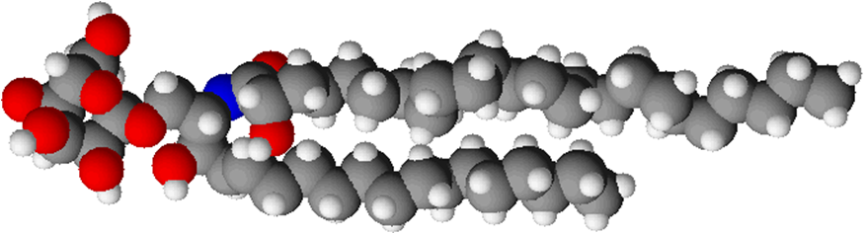
Glykolipidy
CEREBROSIDY
Nejběžnější jsou galaktocerebrosidy (v nervové tkáni – tvoří 11 % sušiny mozkové hmoty) a glukocerebrosidy (v ostatních tkáních).
β-O-glykosidická vazba
kyselina cerebronová
β-D-galaktopyranosa
sfingosin

Slide 6
Glykolipidy
Gangliosidy
Ceramid olygosacharidy – obsahují v oligosacharidové fragmentu alespoň jednu molekulu kyseliny sialové (kyseliny N-acetyl-neuraminové).
Ceramid s oligosacharidem poutány přes glukosu.
V šedé mozkové hmotě – tvoří 6 % sušiny.
Oligosacharidové složky vytváří receptory na povrchu biomembrán pro některé hormony, bakteriální bílkovinné toxiny apod.
k. N-acetyl-neuraminové
kyselina sialová

Slide 7
Glykolipidy
N-acetyl-D-galaktosamin
β-(1→4)
sfingosin
D-galaktosa
β-(1→4)
β-(1→3)
D-galaktosa
D-glukosa
(2→3)
Př. Galaktosid GM1
kyselina stearová

Slide 8
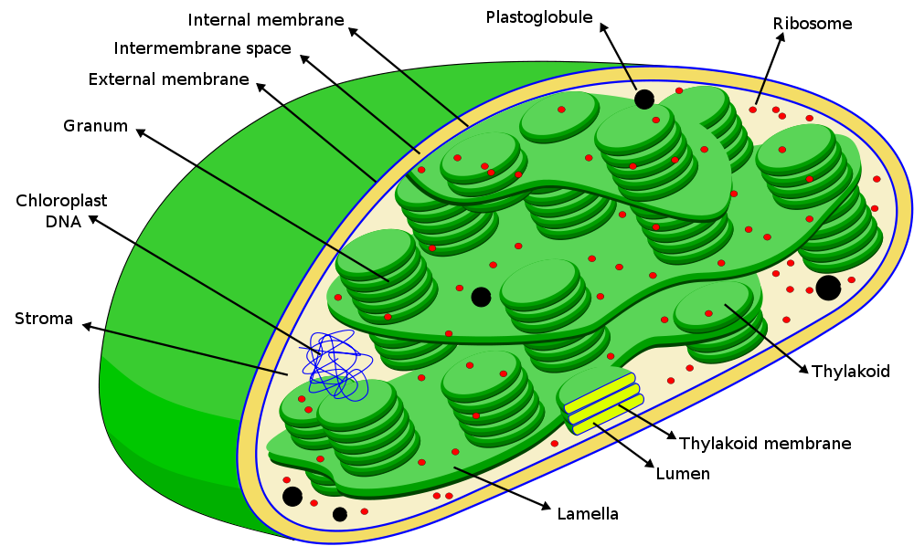
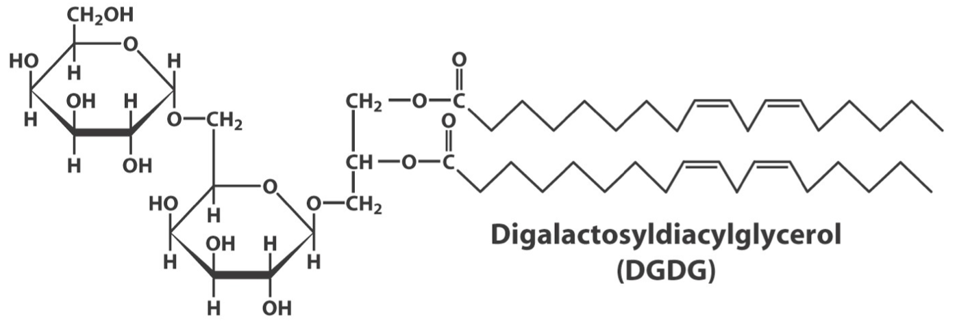
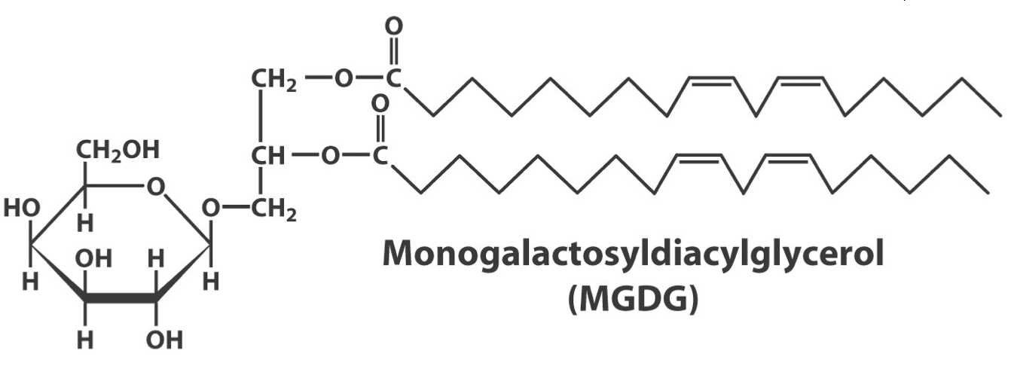
Glykolipidy
GLYKOACYLGLYCEROLY
Mono – a digalaktosyldiacylglyceroly-
důležitá složka rostlinných membrán
Ve větším množství přítomny
i v thylakoidní membráně.
http://evolutionaryroutes.files.wordpress.com/2011/08/1000px-scheme_chloroplast-en-svg.png
http://classconnection.s3.amazonaws.com/360/flashcards/855360/png/untitled_21322107749767.png

Slide 9
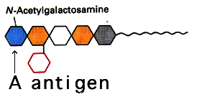
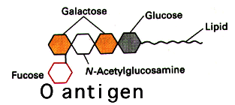
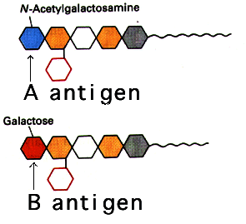
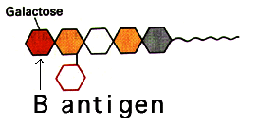
Glykolipidy
Systém ABO krevních skupin
http://academic.brooklyn.cuny.edu/biology/bio4fv/page/glycol.htm

